Slide 1
Система освещения и сигнализации
ОГАПОУ «Борисовский агромеханический техникум»
Выполнил студент группы №2 ЭРСХТ
Трегубенко Никита

Slide 2
Рассматриваемые вопросы
Система освещения ее назначение, устройство, принцип работы.
Система сигнализации, ее назначение, устройство и принцип работы.
Неисправности в системе освещения и сигнализации, правила их устранения.

Slide 3
Назначение системы освещения
Основное назначение системы внешнего освещения — обеспечивать водителю возможность передвигаться на автомобиле в темное время суток, обозначать себя на дороге, предупреждать других участников дорожного движения о каких-либо маневрах — будь то изменение направления движения, торможение или смена полосы движения.
В систему внешнего освещения входят фары головного освещения с лампами ближнего и дальнего света. Также в блоке фары головного освещения дополнительно установлены лампы указателей поворотов, габаритных огней, в зависимости от комплектации — лампы дополнительной подсветки при повороте (пример фары головного освещения приведен на рисунке 1).

Slide 4
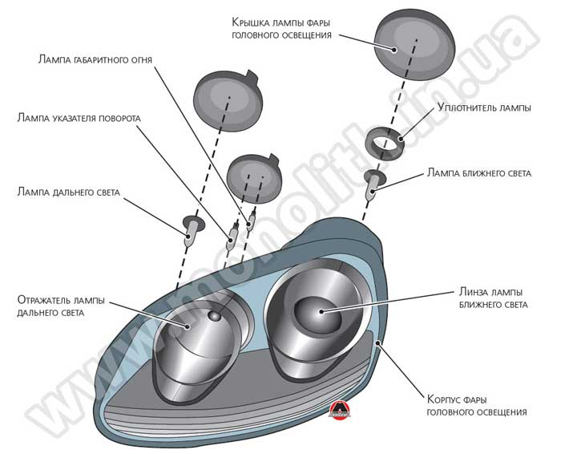
Рисунок 1 Пример фары головного освещения.

Slide 5
Существует огромное количество различных конструктивных решений и исполнений фар головного освещения. Назначение головного освещения — преобразовать свет ламы в 20–30 Вт в мощный световой поток, достаточный для освещения проезжей части на большом расстоянии. Для этого используют отражатели специальной формы, способные собирать и направлять поток света от лампы в нужном направлении и с требуемой мощностью. В фарах головного освещения применяются галогенные или газоразрядные лампы ближнего и дальнего света.

Slide 6
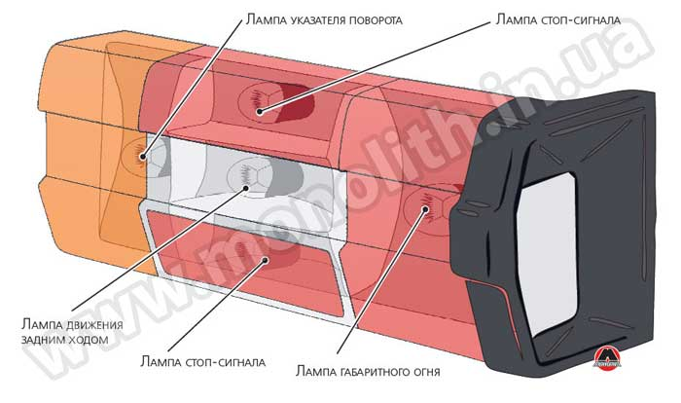
На задней части автомобиля установлены комбинации фонарей. Пример устройства такой комбинации представлен на рисунке 2.

Slide 7
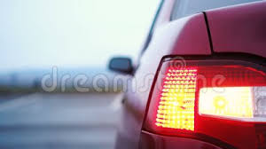
Система сигнализации
Система сигнализации предназначена для передачи информации о своем автомобиле (его присутствии, габаритах) и предполагаемом маневре, а также для освещения салона кузова, кабины, приборов щитка, багажника, номерного знака и др.

Slide 8
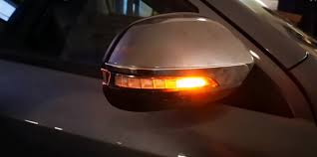
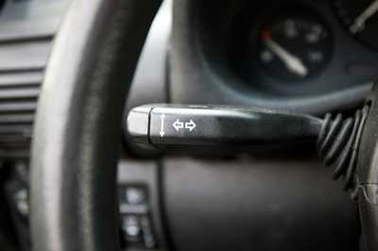
Устройство сигнализации
Система световой сигнализации состоит из сигнализации поворота, сигнализации торможения, сигнализации движения задним ходом, сигнализации автопоезда, сигнализации блокировки дифференциалов.

Slide 9
Сигнализация поворота служит для подачи прерывистого светового сигнала при повороте машины или аварийной остановке.
Система световой сигнализации предназначена для оповещения других участников движения об изменении направления движения, о торможении, наличии прицепа, а также для информирования водителя о включении блокировки дифференциалов.
Сигнализация торможения предназначена для подачи светового сигнала о торможении машины и состоит из выключателя сигналов торможения; реле сигналов торможения; сигнальных ламп, установленных в задних фонарях.
Сигнализация движения задним ходом предупреждает других водителей о том, что в коробке передач включена передача заднего хода и автомобиль движется или готовится к движению задним ходом.
Сигнализация автопоезда предназначена для информирования других участников движения о приближении длинномерного транспортного средства.
Сигнализация блокировки дифференциалов предназначена для напоминания водителю о том, что межосевой и (или) межколесные дифференциалы находятся в заблокированном состоянии, что недопустимо при движении в хороших дорожных условиях.

Slide 10
Принцип работы системы освещения и сигнализации
Управление всеми приборам освещения водитель осуществляет из салона транспортного средства с помощью специальных переключателей. Включение ближнего и дальнего света, противотуманок и габаритов в большинстве моделей машин осуществляется с помощью подрулевого переключателя или клавиши на панели приборов: первое положение переключателя – все приборы выключены; второе положение – включаются габариты; третье положение – загорается ближний свет фар. Также переключатель, размещенный с левой стороны под рулем, обеспечивает смену ближнего и дальнего света в передних фарах. При наличии противотуманок на переключателе может быть установлена дополнительная секция, регулирующая включение и выключение ПТФ. Также управление может происходить с помощью отдельной клавиши.

Slide 11
Неисправности системы освещения и сигнализации
К характерным неисправностям системы освещения можно отнести: полный или частичный отказ в работе отдельных ламп освещения, частое перегорание нитей ламп, отказ в работе всех приборов освещения, нарушение регулировки света фар.
Сгоревшие лампы заменяются на новые. Нарушение контакта восстанавливают зачисткой и подтяжкой клемм, оборванный провод сращивают или заменяют на новый. Частое перегорание нитей ламп обычно вызывается повышенным напряжением генератора. Поэтому следует проверить или заменить регулятор напряжения. Отказ в работе всех приборов может быть вызван срабатыванием предохранителей из-за короткого замыкания в цепях. Следует проверить состояние предохранителей и устранить короткое замыкание.
Для световой сигнализации характерны те же неисправности, что и для приборов освещения. Кроме того, может быть неисправен переключатель или прерыватель указателей поворота, а также включатель сигнала торможения. Эти приборы подлежат ремонту в мастерской или замене на новые.

Slide 12
Контрольные вопросы
Для чего нужна система освещения?
Какие бывают неисправности в системе освещения?
Из чего состоит фара головного освещения?
Из чего состоит система сигнализации?
Для чего предназначена система сигнализации?
Какие бывают неисправности в системе сигнализации

Slide 13
Источники
Нерсинян В.И. Назначение и общее устройство тракторов, автомобилей и сельскохозяйственных машин механизмов: учебник для студ. Учреждений сред. проф. образования – М. : Издательский центр «Академия».2018.
В.А Родичев. Грузовые автомобили:7-е изд.-М. :Издательский центр «Академия»,2009.
В.А Родичев. Тракторы:8-е изд.- М.:Издательский центр «Академия»,2009.
Источник сайт https://monolith.in.ua
Источник сайт http://systemsauto.ru
Источник сайт https://techautoport.ru

